Slide 1
Centre de gestion de la Fonction Publique Territoriale du Nord
Les élections professionnelles 2022 et le vote électronique
www.cdg59.fr
1
1
4 rue Jeanne Maillotte - CS 71222 – 59013 Lille Cedex

Slide 2
Le vote électronique : les avantages et les garanties du vote électronique
VI.
L’accès au vote par tou·tes les électeur·rices : le rôle des collectivités
Article 17 du décret 2014-793 du 09/07/2014 : L'électeur a la possibilité d'exprimer son vote par internet sur un poste dédié dans un local aménagé à cet effet, situé dans les services de la collectivité ou de l'établissement concerné et accessible pendant les heures de service. La collectivité s'assure que les conditions nécessaires à l'anonymat, la confidentialité et le secret du vote sont respectées. La délibération, définie à l'article 4, fixe la durée de mise à disposition des postes dédiés. Cette durée de mise à disposition des postes dédiés est identique à la période durant laquelle le vote à distance est ouvert.
-> la collectivité doit mettre à disposition de ses agent·es un poste informatique dédié pour garantir l’exercice du vote dans des conditions de confidentialité de leur suffrage.
Ce poste doit être accessible du 01/12 au 08/12, aux heures d’ouverture de la collectivité.
Tout électeur qui se trouve dans l'incapacité de recourir au vote électronique à distance peut se faire assister par un électeur de son choix pour voter sur le poste dédié.
-> le CDG59 va proposer la sensibilisation de personnes référentes parmi les électeur·rices des scrutins de CAP, CCP et CST, qui seront formé·es en amont à l’aide d’une plateforme de test de la solution de vote
électronique.
2
Elections professionnelles 2022

Slide 3
VI.
Le vote électronique : le matériel de vote
Deux types de matériel de vote
Vote électronique à l’adresse personnelle des agent·es par le prestataire de la solution de vote électronique : chaque électeur·rice reçoit par courrier, au moins 15 jours avant le 1er décembre 2022, soit le 15/11/2022, une enveloppe comprenant :
une notice d’information détaillée sur le déroulement des opérations
électorales
un identifiant (moyen d’authentification)
ET
Remise des plis (notice sur les compétences des instances + professions de foi +
listes de candidats) aux collectivités le 15/11/2022
Les collectivités seront chargées de remettre les enveloppes porteuses individuelles nominatives à leurs agents
3
Elections professionnelles 2022

Slide 4
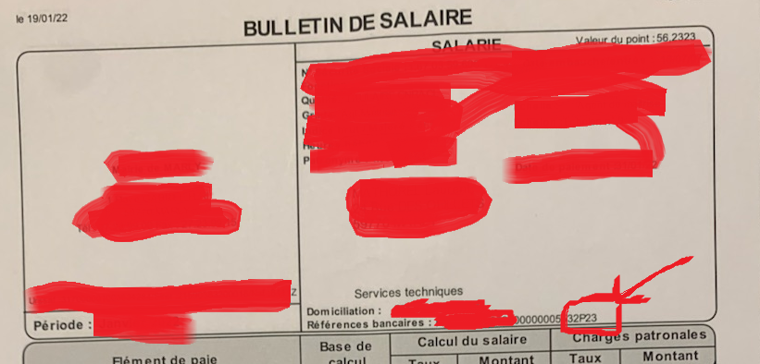
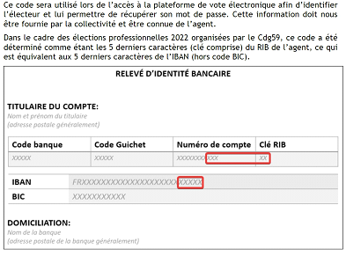
Avant cette étape d’accès au vote, vous aurez reçu à votre domicile et envoyé par le CDG59, l’identifiant que vous aurez à mettre sur cette première page d’accès au vote. Vous les recevrez bien en amont, faites bien attention à les conserver le temps du vote.
Les données personnelles, que vous aurez à indiquer dans le 2eme onglet, sont les 5 derniers caractères de votre IBAN bancaire, que vous trouverez sur votre fiche de paie, ou sur un RIB de votre banque, la démarche est bien entendu complètement sécurisée, ils sont indiqués sur vos documents comme suit :
Il faut bien indiquer les 5 dernières caractères qui dans certains cas peuvent comporter une lettre.

Slide 5
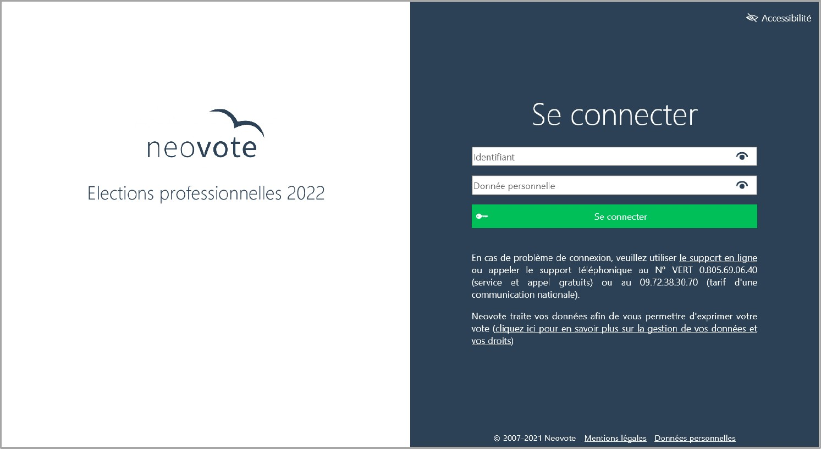
5

Slide 6
6

Slide 7
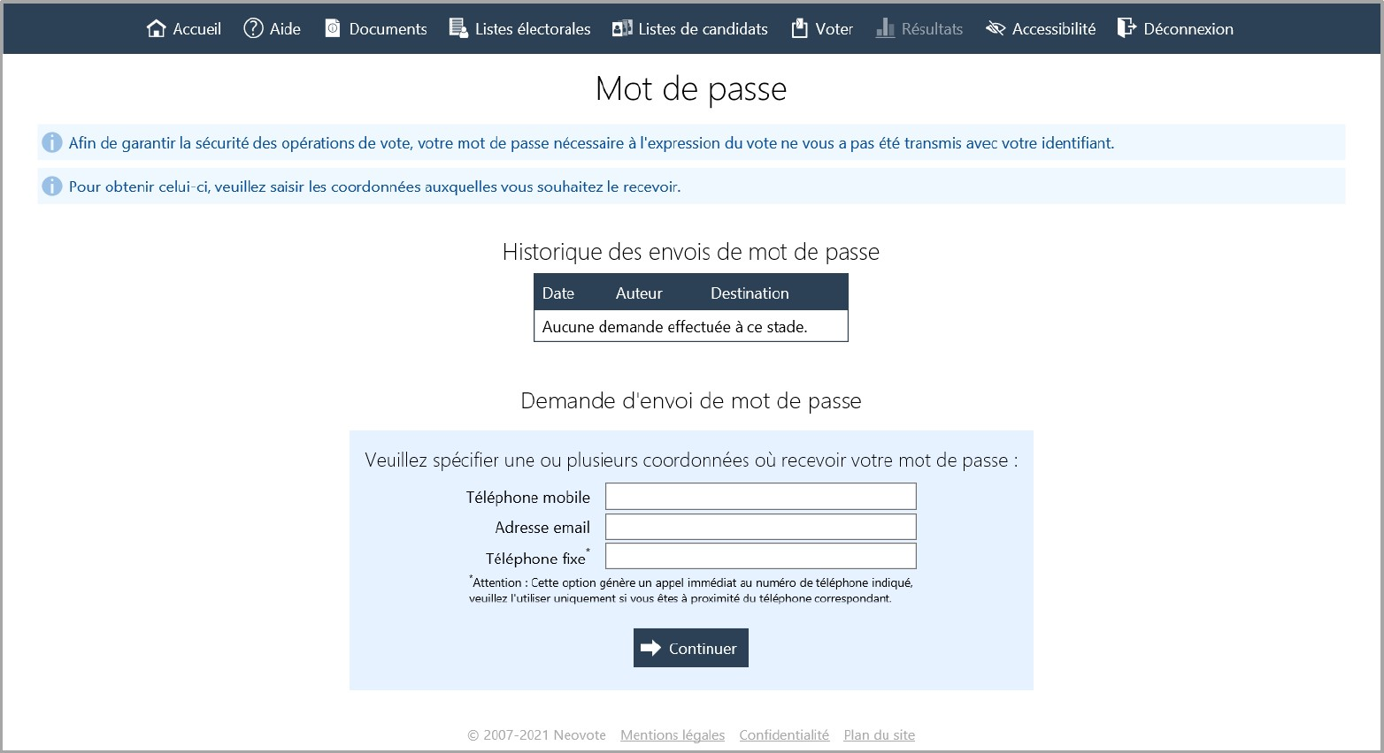
7

Slide 8
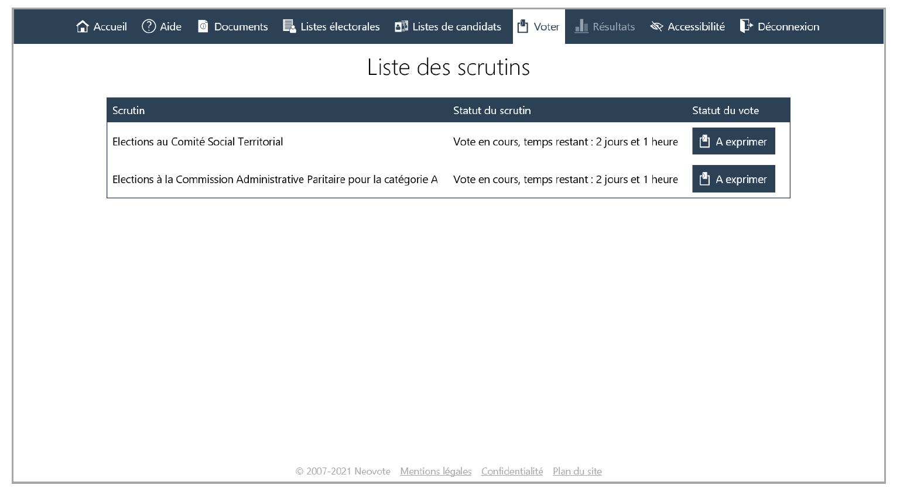
8

Slide 9
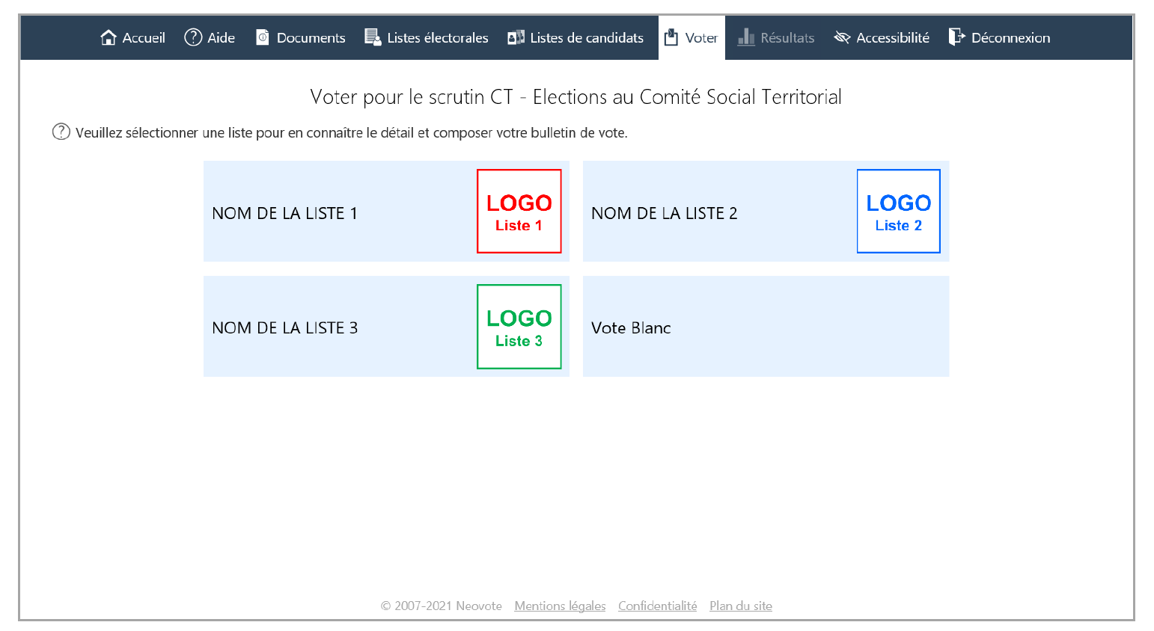
9

Slide 10
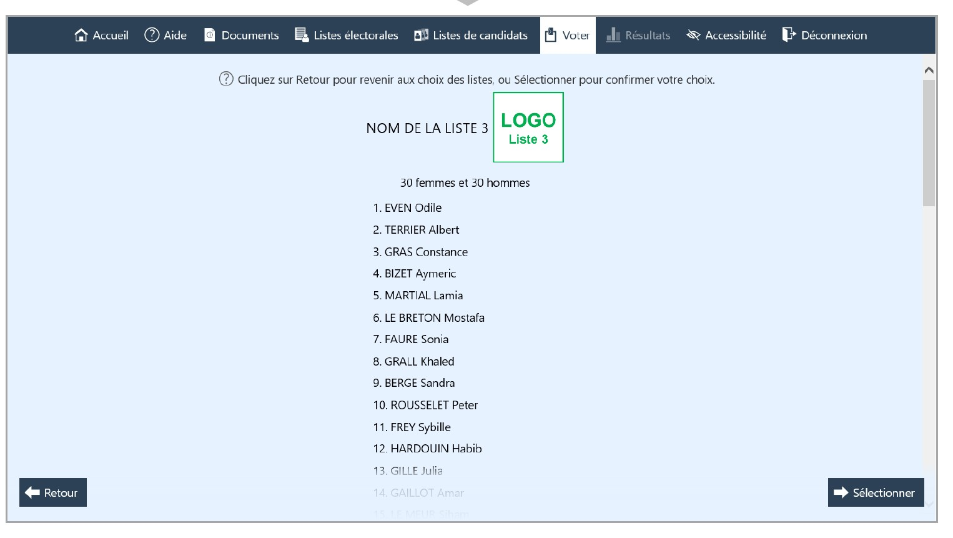
10

Slide 11
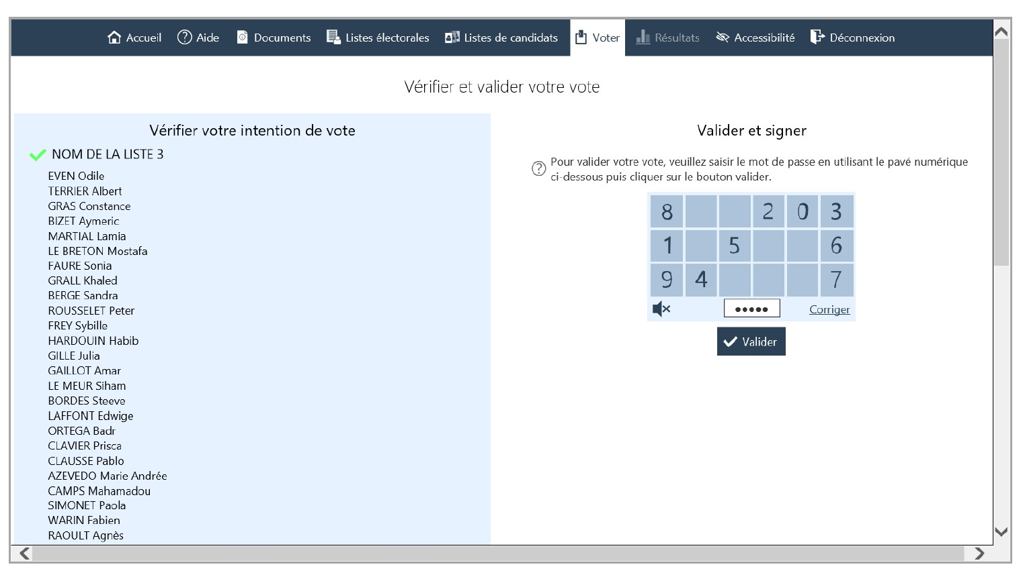
CODE RECU PAR TEL OU MAIL RENSEIGNE SUR LA PAGE D ACCUEIL
11

Slide 12
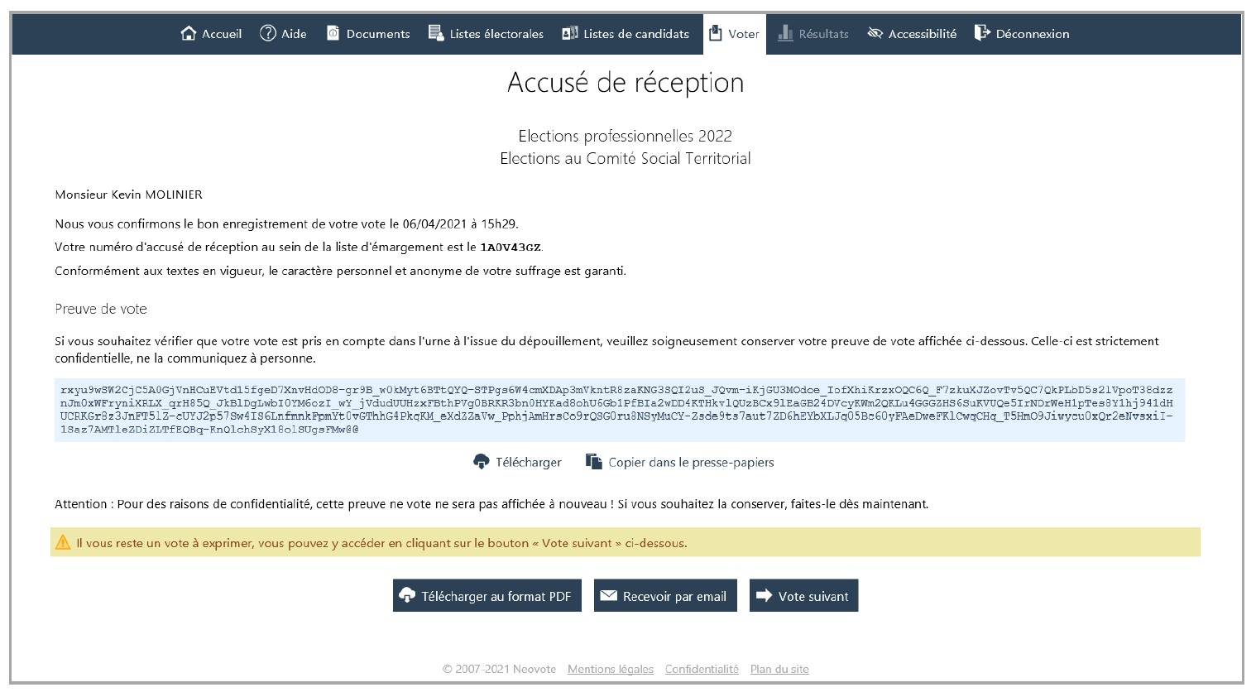
12

Slide 13
Le vote électronique : l’assistance aux électeur·rices
VI.
Dès la transmission des codes d’accès aux électeurs et pendant toute la période de vote : une cellule d’assistance de niveau 1 est
proposée aux utilisateurs selon deux canaux :
Un canal téléphonique : l’équipe de télésecrétaires
Pour des difficultés rencontrées dans la connexion ou l’utilisation de la solution de vote ;
Cette équipe sera en mesure de déclencher, selon la procédure d’authentification et les canaux de transmission autorisés, le
réassort des codes
Accessible via un numéro Vert dédié gratuit et accessible 7j/7 et 24h/24.
Un canal internet via un formulaire,
L’utilisateur pourra d’une part soumettre une question ou solliciter l’aide du service support, d’autre part déclencher le réassort de ses codes d’accès.
L’assistance de niveau 2 est disponible de 8h00 à 20h00 tous les jours ouvrés. Délais de réponse :
Les demandes de niveau 1 sont traitées sans délai.
Les demandes de niveau 2 sont traitées dans l’heure suivant l’appel de l’assistance téléphonique de niveau 1.
13
Elections professionnelles 2022

Slide 14
IX.
LE CALENDRIER DES OPÉRATIONS ÉLECTORALES
Dates du scrutin : du 1er décembre 2022 au 8 décembre 2022 Vote accessible 7/7 – 24/24
Heure d’ouverture : le 1er décembre à 8 H 00
Heure de clôture des scrutins : le 8 décembre à 17 H 00
Affichage des listes électorales : au plus tard le 2 octobre 2022 (60 jours avant le scrutin)
Modifications des listes électorales (omissions-rectifications) jusqu’au 50ème jour (2 au 12 octobre
2022)
14
Elections professionnelles 2022

Slide 15
X.
RESSOURCES ET CONTACTS
Laurence HERBIN | 03 59 56 88 34
Christine DEUDON (CCP) | 03 59 56 88 48 | elections-ccp@cdg59.fr
Sylvie TURPAIN (CAP) | 03 59 56 88 58 | elections-cap@cdg59.fr
Valérie PLUMART | 03 59 56 88 55 | elections-pro@cdg59.fr
Myriam VANRAST | 03 59 56 88 12 | elections-cst@cdg59.fr
Thomas CABAREZ (CST) | 03 59 56 88 12 | elections-pro@cdg59.fr
Adresses mails des élections professionnelles :
elections-pro@cdg59.fr (mail générique qui concerne l’organisation du vote électronique)
elections-cap@cdg59.fr pour les CAP
elections-ccp@cdg59.fr pour la CCP
elections-cst@cdg59.fr pour le CST
Contactez le CDG59 par voie électronique : www.cdg59.fr/contacts/
MERCI DE VOTRE ATTENTION
15
Elections professionnelles 2022

